Slide 1

University of Management and Future Technologies
Fundamental fanlar kafedrasi
Fan: Algoritmlarni loyihalashtirish va tahlil qilish
Mavzu: Baholarni hisoblash algoritmlarini loyihalashtirish va ularni tahlil
qilish.
Ma’ruzachi: Umarov Muhriddin
Toshkent - 2023

Slide 2


Slide 3
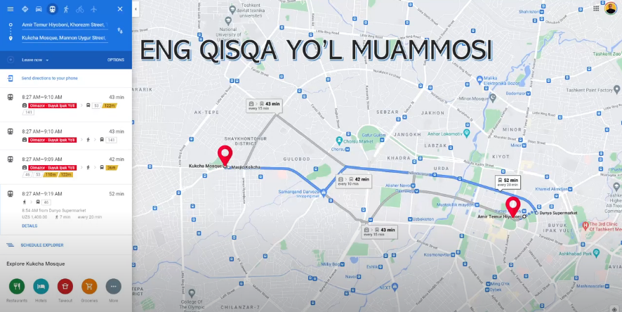

Slide 4
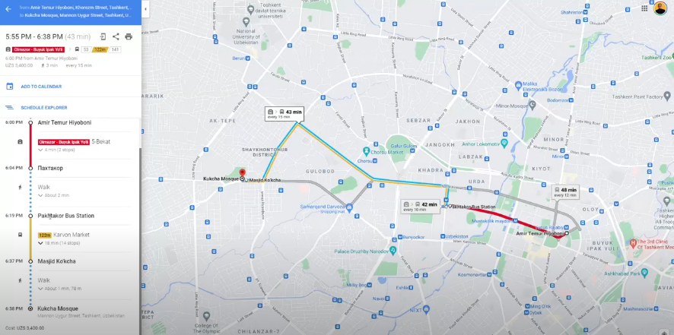

Slide 5
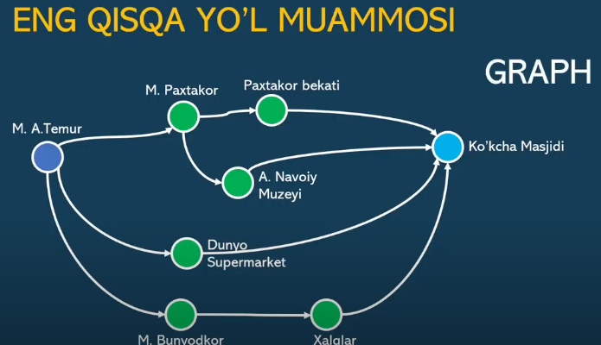

Slide 6
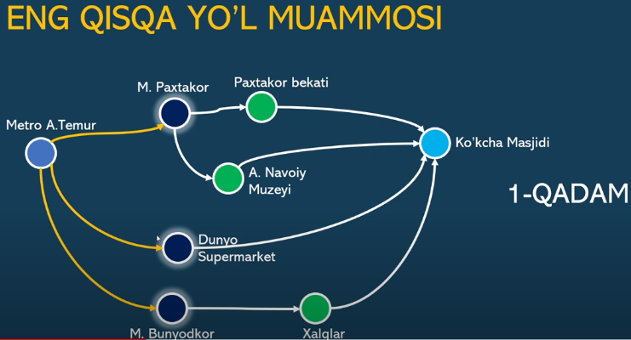

Slide 7
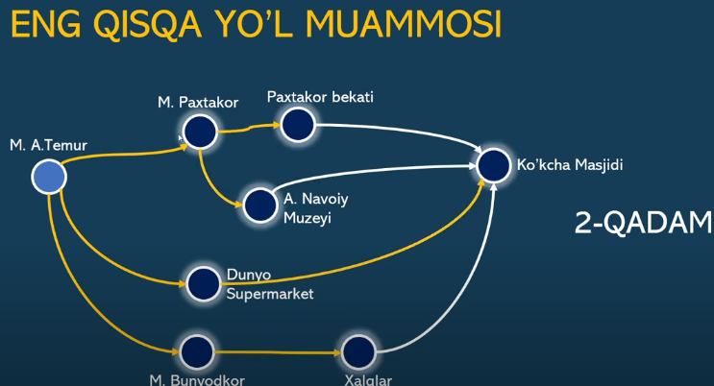

Slide 8
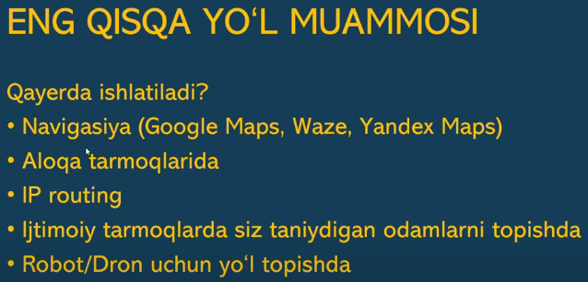

Slide 9
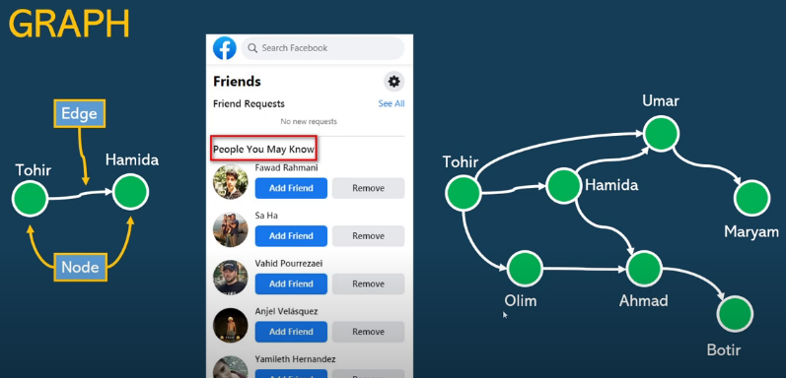

Slide 10
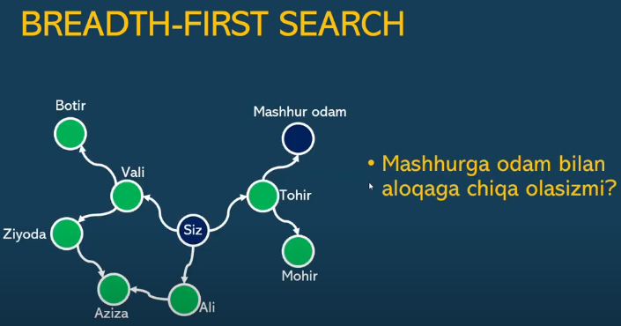

Slide 11
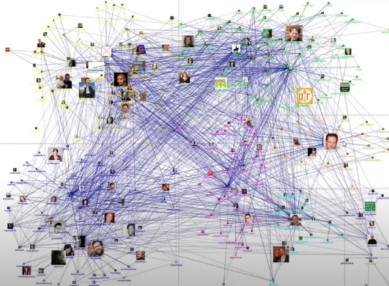

Slide 12
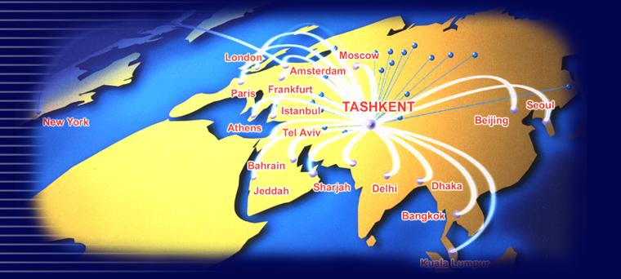

Slide 13
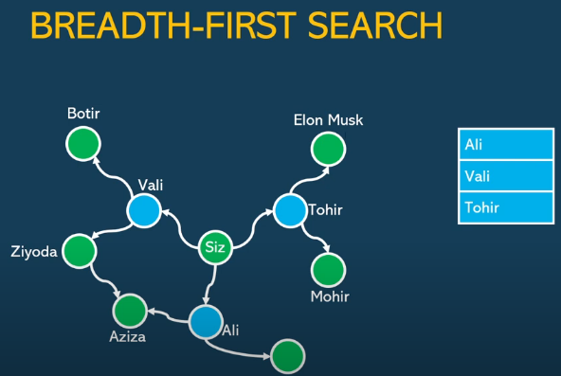

Slide 14
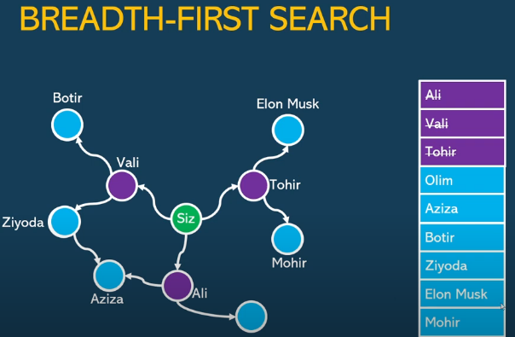

Slide 15
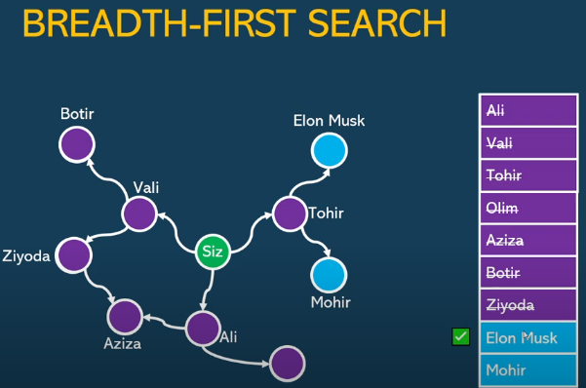

Slide 16
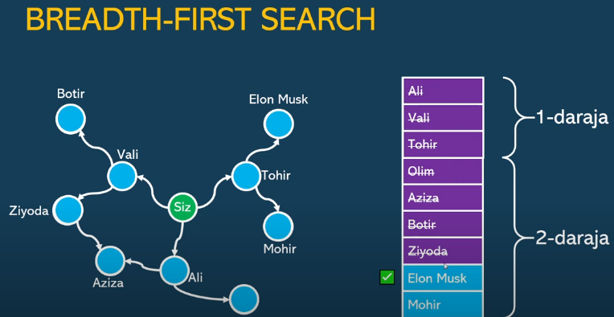

Slide 17
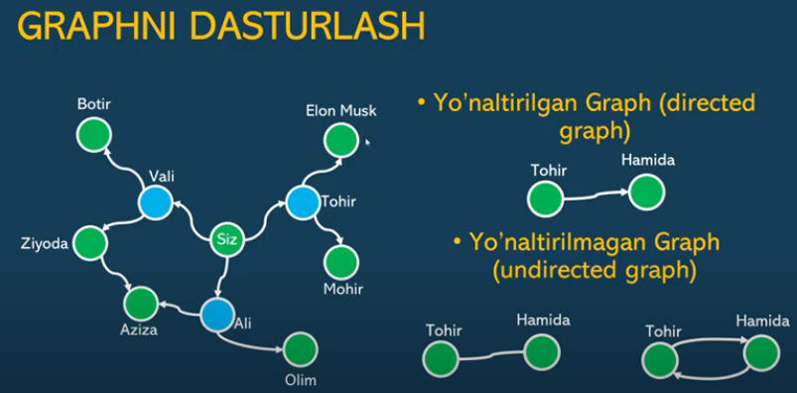

Slide 18
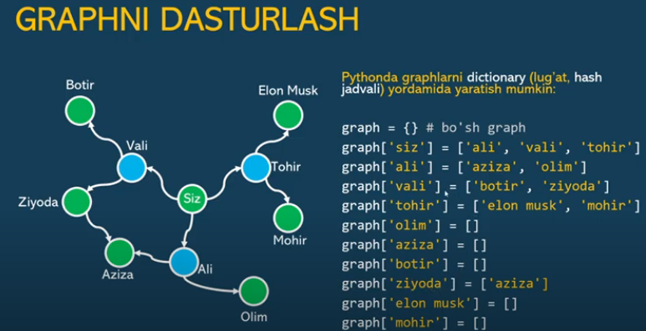

Slide 19
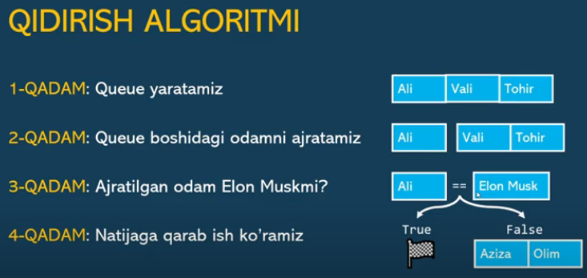

Slide 20
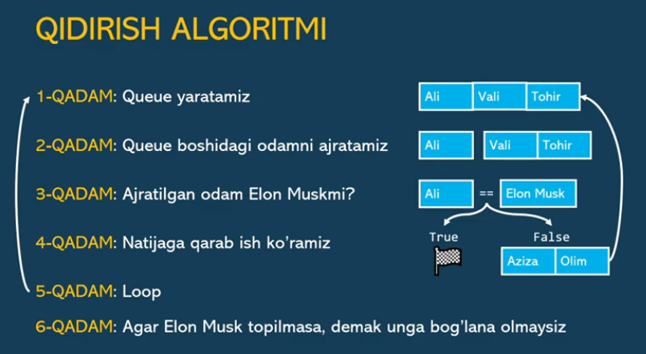

Slide 21
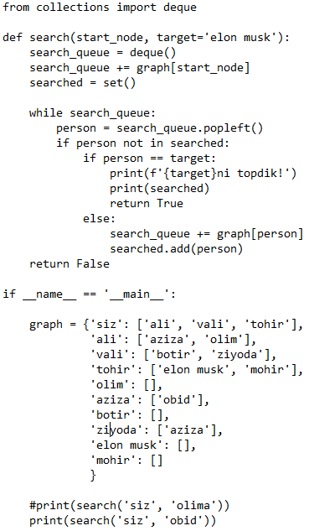

Slide 22
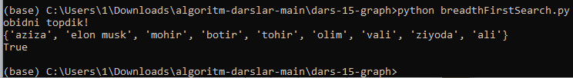

Slide 23
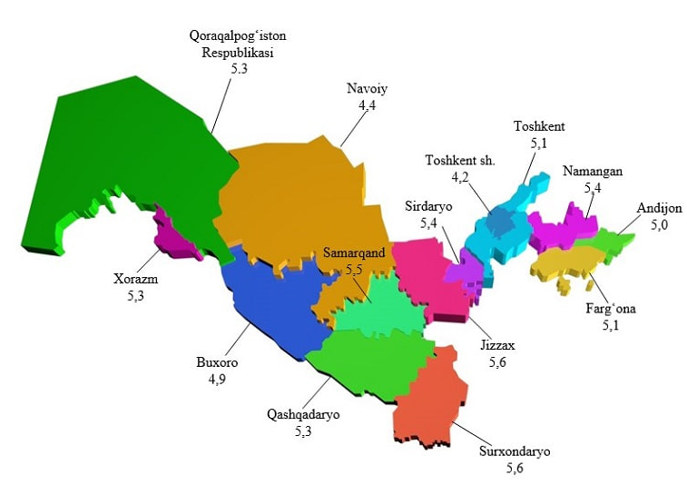

Slide 24
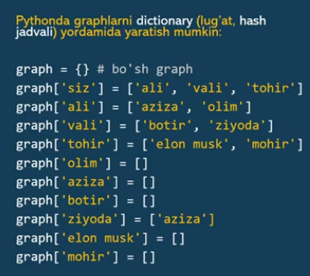

Slide 25
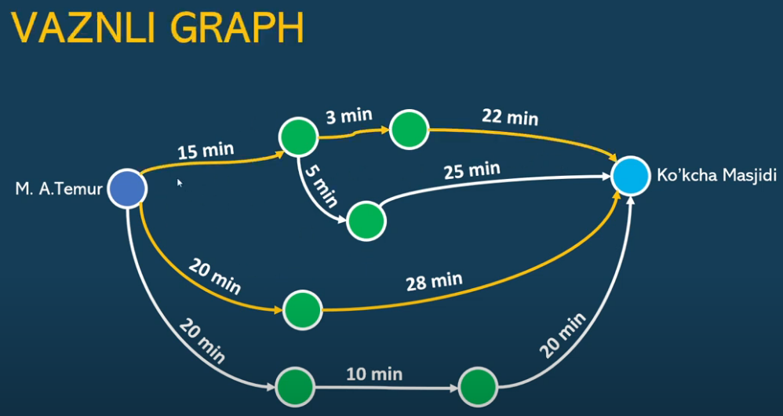

Slide 26
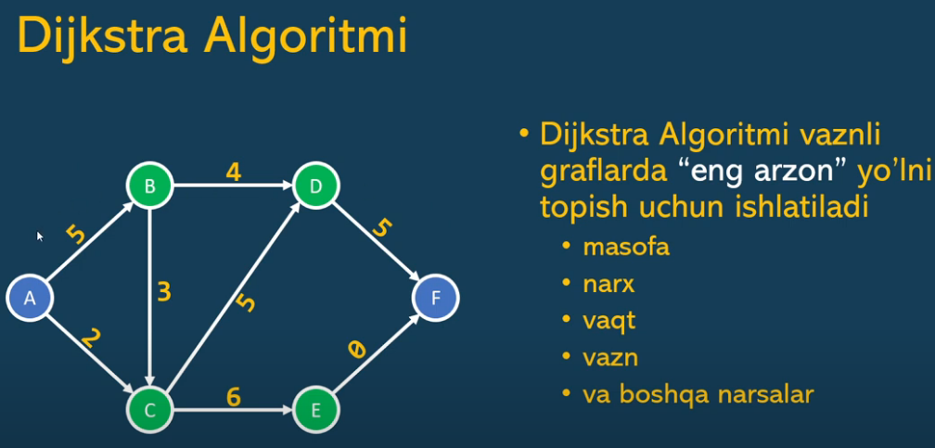

Slide 27
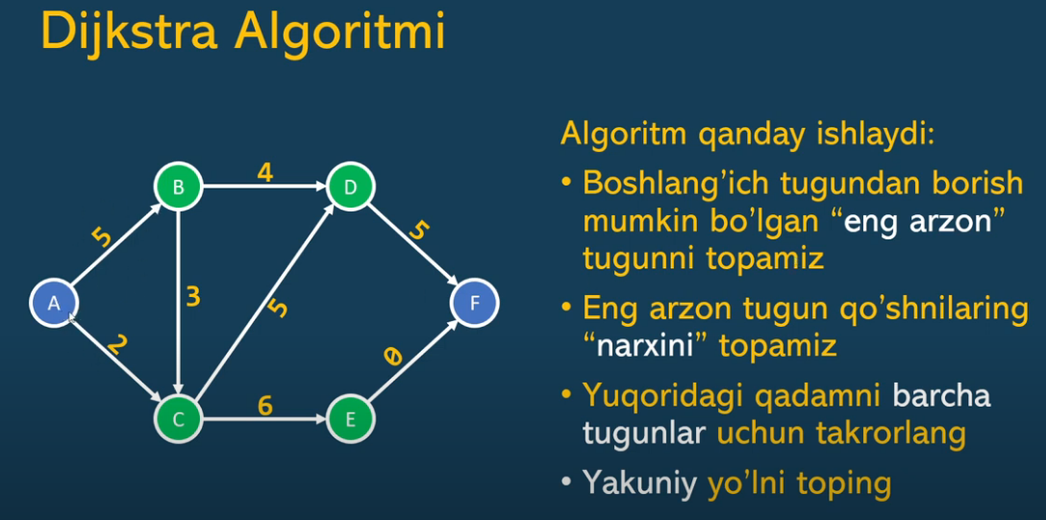

Slide 28
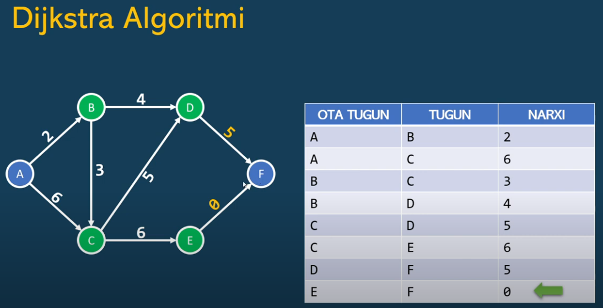

Slide 29
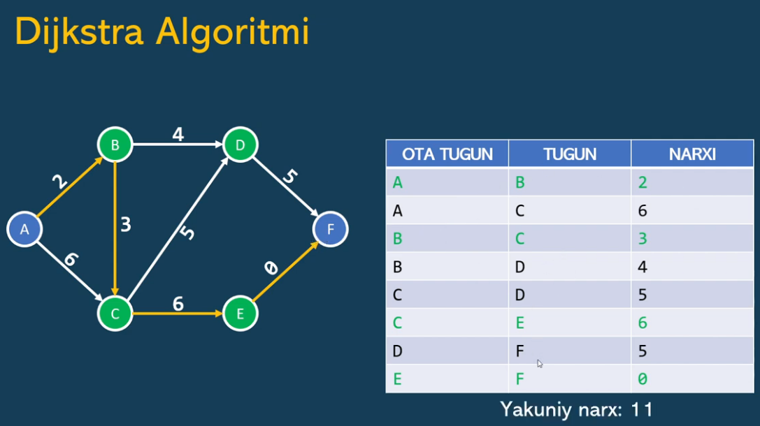

Slide 30
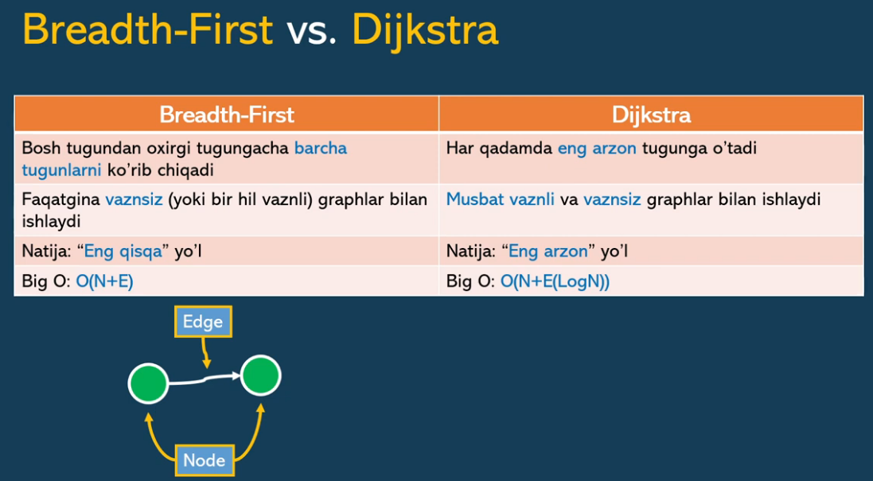

Slide 31
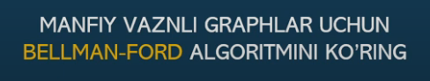

Slide 32
Adabiyotlar
Х.Н.Зайниддинов, Ю.В.Писецкий, Н.М.Курбонов, О.У.Маллаев, А.Б.Саттаров Основы алгоритмизации и программирования (С++) I часть: (учебник для вузов). – Т.: «Nihol print» OK, 2021. – 484 с.
Ахмедханлы Д.М. Основы алгоритмизации и программирования: электрон. учеб.-метод. пособие / Д.М. Ахмедханлы., Н.В. Ушмаева. Тольятти : Изд-во ТГУ, 2016.
Х.Н.Зайниддинов, Ю.В.Писецкий, Н.М.Курбонов, О.У.Маллаев, А.Б.Саттаров. Основы алгоритмизации и программирования (Программная реализация численных методов) 2 часть: (Учебник для вузов). – Т.: «Nihol print» OK, 2021. – 164 с.
https://www.udemy.com/course/design-and-analyzing-of-an-algorithm/
https://www.tutorialspoint.com/design_and_analysis_of_algorithms/
@umft_2023 – telegram kanal

